Slide 1
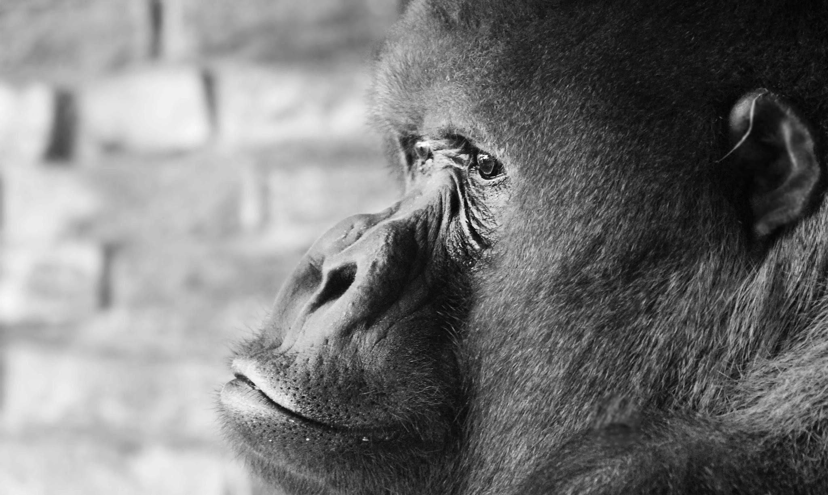
Estudio sobre Animales
Por: Ane Zubieta , Maria Gomez Roman , Enric Martinez Romero ,Daniel Villa Rayo

Slide 2




Equipo
María Gómez Román
Enric Martínez Romero
Daniel
Villa Rayo
Ana (Ane) Zubieta
Daniel Villa Rayo
Apasionada por el mundo del marketing, el mercado y su constante evolución. Con varios años de experiencia en diversos sectores, ha cultivado una versatilidad y una habilidad resolutiva que la destacan en su campo.
Su enfoque multidisciplinario y su capacidad para trabajar en equipo son rasgos distintivos que la han llevado al éxito en numerosos proyectos y desafíos. Su dedicación y entusiasmo por el marketing la convierten en una valiosa contribuyente a cualquier equipo y le permiten mantenerse al tanto de las tendencias y cambios en este dinámico campo.
Tecnólogo con más de una década de experiencia en IT, destaca su rol como Service Desk Manager y varias posiciones de IT Support Technician, demostrando habilidades en apoyo tecnológico. Su experiencia incluye la gestión de equipos de ayuda, mejora del servicio al cliente y supervisión de procedimientos de manejo de incidentes.
Además, ha desempeñado funciones como QA Tester, lo que demuestra su experiencia en pruebas y análisis. También tiene formación en Ingeniería Informática y Administración de Empresas. Su enfoque proactivo y pasión por la tecnología lo convierten en un recurso valioso en cualquier entorno de IT.
Persona altamente eficiente y productiva, destacando por el desarrollo de un cargador versátil para coches eléctricos con múltiples funciones de carga. Experiencia en programación, C++, Java, Python y SQL, además de conocimientos en ensamblador. Aplica sus habilidades de programación en proyectos con Arduino y microcontroladores PIC. Durante su formación, adquiere habilidades en Java para bases de datos y SQL. Fuerte ética laboral y responsabilidad que le convierten en un activo valioso para cualquier proyecto empresarial.
Ha aprendido valiosas lecciones en términos de organización, disciplina y crecimiento personal. Continúo su formación de manera constante para mantenerse actualizado.
Con formación en gestión de proyectos y una destacada habilidad en el análisis de datos, es una profesional con una innata capacidad de análisis y una destacada capacidad de liderazgo. Su enfoque en la resolución de problemas le ha permitido abordar desafíos de manera efectiva, garantizando el éxito en la ejecución de proyectos y la toma de decisiones informadas.
Está preparada para aportar liderazgo y experiencia en la gestión de proyectos y análisis de datos a cualquier equipo o empresa.

Slide 3
Índice
1º Estudio de Mamíferos Diapositivas 3 a 17
2º Estudio de las Aves Diapositivas 18 a 23
3º Estudio de Reptiles Diapositivas 24 a 31
4º Estudio de Anfibios Diapositivas 32 a 40
5º Más allá de la superficie (Animales acuáticos y Microorganismos) 41 a 64
6º Animales en conjunto Diapositivas 65 a 67

Slide 4
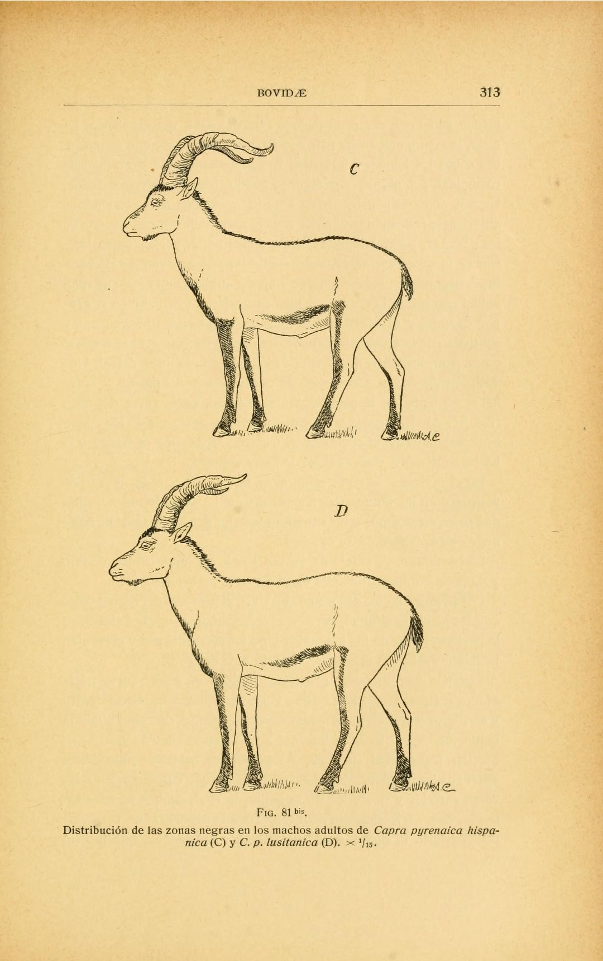
Observación de Mamíferos
Estudio sobre los datos obtenidos y conclusiones a partir las diferentes características de los mamíferos
Por: Daniel Villa Rayo

Slide 5

El estudio se basa en los datos obtenidos sobre mamíferos con el intento de extraer conclusiones definitivas sobre diversas características de los mismos y de contrastar la información relacionada con ellos.
Los datos observados incluyen información sobre 790 especies de mamíferos, abarcando diversas características como el origen genético, peso, orden taxonómico, localizaciones, amenazas, entre otras.

Slide 6
1º Gráfica
De los resultados obtenidos en la primera gráfica observamos la relación de
peso dieta y localización de los mamíferos de más de 0,5 Toneladas de peso

Slide 7

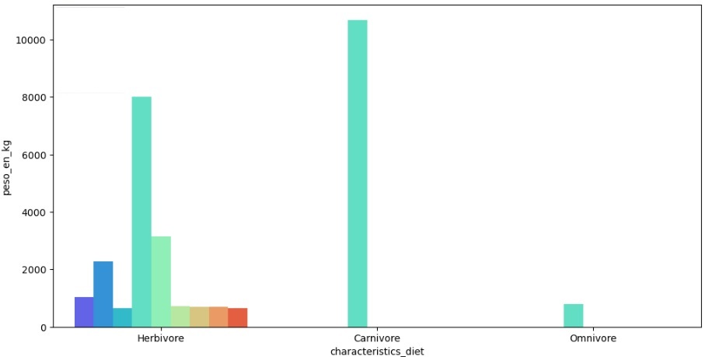
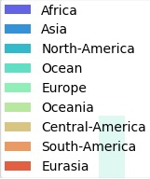
Conclusiones
Los mamíferos más pesados se encuentran en entornos acuáticos, ya sean herbívoros, carnívoros u omnívoros. Esta observación se correlaciona con el hecho de que aproximadamente el 90% de la superficie de la Tierra está cubierta de agua, lo que proporciona un amplio nicho ecológico y oportunidades de desarrollo.
Entre los mamíferos terrestres, destacan los de gran tamaño, como los elefantes, que se distribuyen en diversas regiones del mundo. En Europa, se distingue la presencia del bisonte europeo (Bison bonasus).
Los mamíferos carnívoros son los que muestran un peso más elevado, marcando una notable diferencia en comparación con otras dietas.

Slide 8
2º Gráfica
De los resultados obtenidos en la segunda gráfica observamos la relación de
peso dieta y localización de los mamíferos de menos de 0,5 Toneladas de peso

Slide 9
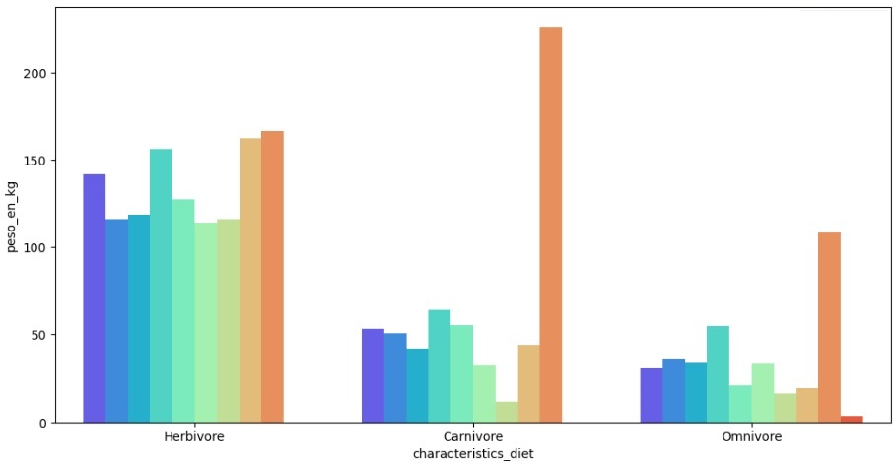
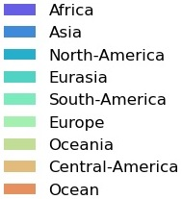
Conclusiones
En cuanto a los mamíferos que pesan menos de media tonelada, aquellos que habitan en entornos marinos continúan sobresaliendo, independientemente de su dieta. Sin embargo, en este grupo se observa una mayor diversidad de especies. Aunque existen valores atípicos en la categoría de carnívoros, en general, se aprecia una variabilidad en los pesos, sin diferencias significativas.

Slide 10
Conclusión
Los mamíferos de mayor tamaño se localizan principalmente en entornos acuáticos, y los carnívoros son los que alcanzan los pesos más elevados.

Slide 11
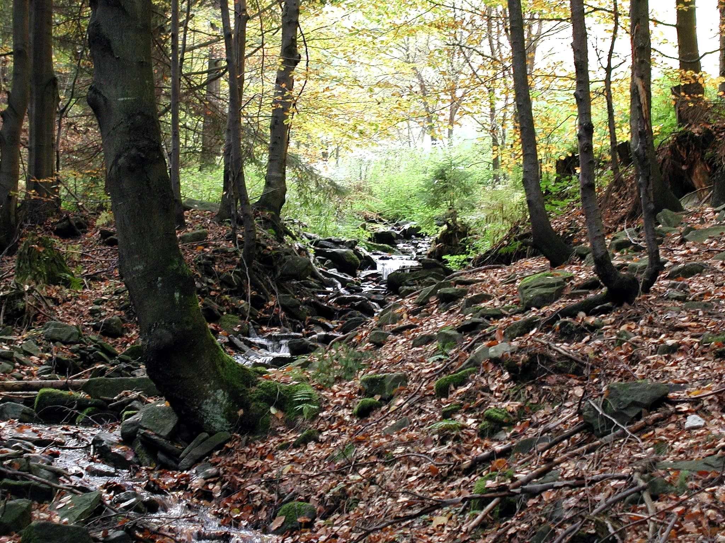
Resumen de las amenazas según el hábitat y la dieta

Slide 12
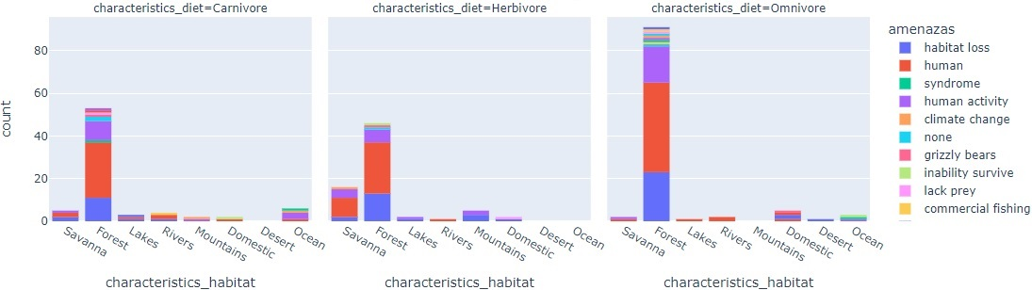
En el gráfico se clasifican mamíferos según su dieta, hábitat y amenazas:
Savanna: La amenaza principal en la sabana es la actividad humana, incluyendo la pérdida de hábitat y la caza furtiva para carnívoros, herbívoros y omnívoros.
Forest: En los bosques, la pérdida de hábitat debido a la actividad humana y la expansión urbana es predominante, y también destaca la caza furtiva en herbívoros y omnívoros.
Rivers y Lakes: Aquí, la pesca comercial y la pérdida de hábitat son amenazas, además de la posibilidad de especies invasoras.
Domestic: Los mamíferos domésticos enfrentan amenazas al no poder sobrevivir si son abandonados, además de accidentes como atropellos o caídas.
Océanos: En los océanos, las amenazas incluyen accidentes de barcos que dejan residuos, contaminación, pesca de arrastre y pérdida de hábitat debido a la actividad humana.

Slide 13
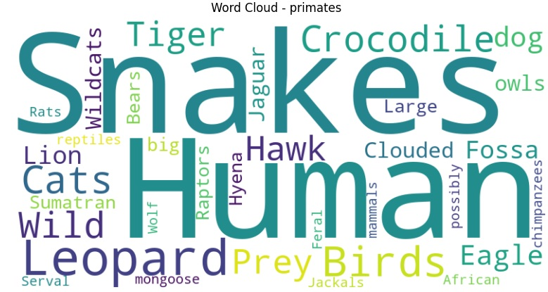
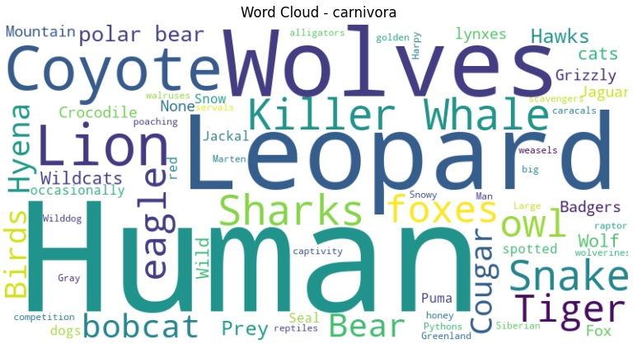
Les mostraremos dos ejemplos de wordcloud en las cuales se saca la misma conclusión ya que la palabra que más se repite es la palabra humans

Slide 14
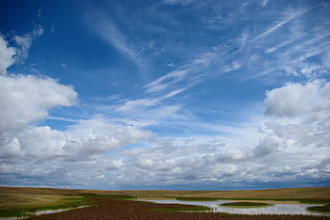
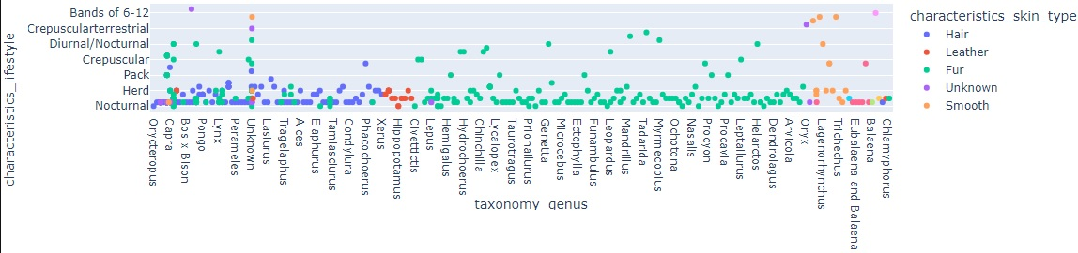
1ºGRÁFICA COMPARATIVA PARA VER SI EXISTE RELACIÓN ENTRE LOS GENES LOS COMPORTAMIENTOS Y EL TIPO DE PIEL

Slide 15
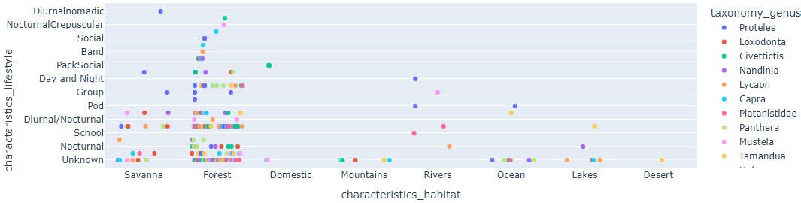
2º PARTE DE LA GRÁFICA DONDE INCLUIMOS EL HÁBITAT

Slide 16
Conclusión Final Gráfica 3
En conclusión, se establece una relación entre los genes y las características de la piel y el comportamiento de los animales, formando así una cadena genética. Al analizar a los animales según su hábitat, se destaca una mayor diversidad de comportamientos en los bosques, seguida de cerca por la sabana. El comportamiento de los animales, en cierta medida, se considera hereditario y se manifiesta como el 'instinto animal'. Este instinto permite que los depredadores jóvenes, que aún no pueden defenderse contra depredadores más experimentados, actúan con precaución y se escondan. Además, este instinto es crucial para la supervivencia de las crías cuando son abandonadas por sus padres o cuando los padres son cazados. Toda esta información está codificada en los genes de los animales.

Slide 17
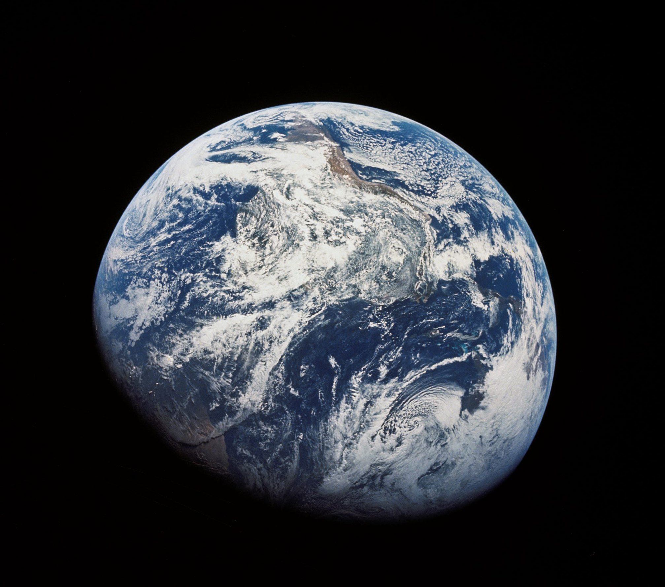
Conclusión Final Del Estudio
de mamíferos
La expansión descontrolada de la población humana tiene un impacto significativo en la pérdida de hábitats y especies.
Debería llevarse a cabo un estudio exhaustivo del terreno antes de cualquier avance urbanístico.
Es fundamental repoblar con árboles de manera más extensa, ya que, además de aportar material, son una fuente de oxígeno.
Es esencial intensificar la persecución de la caza furtiva y la caza de especies para coleccionismo.
Se deben implementar medidas para hacer frente a las especies invasoras, lo cual implica llevar a cabo un estudio previo y establecer un plan de contención.

Slide 18
Estudio científico de aves
Distintas variables

Slide 19
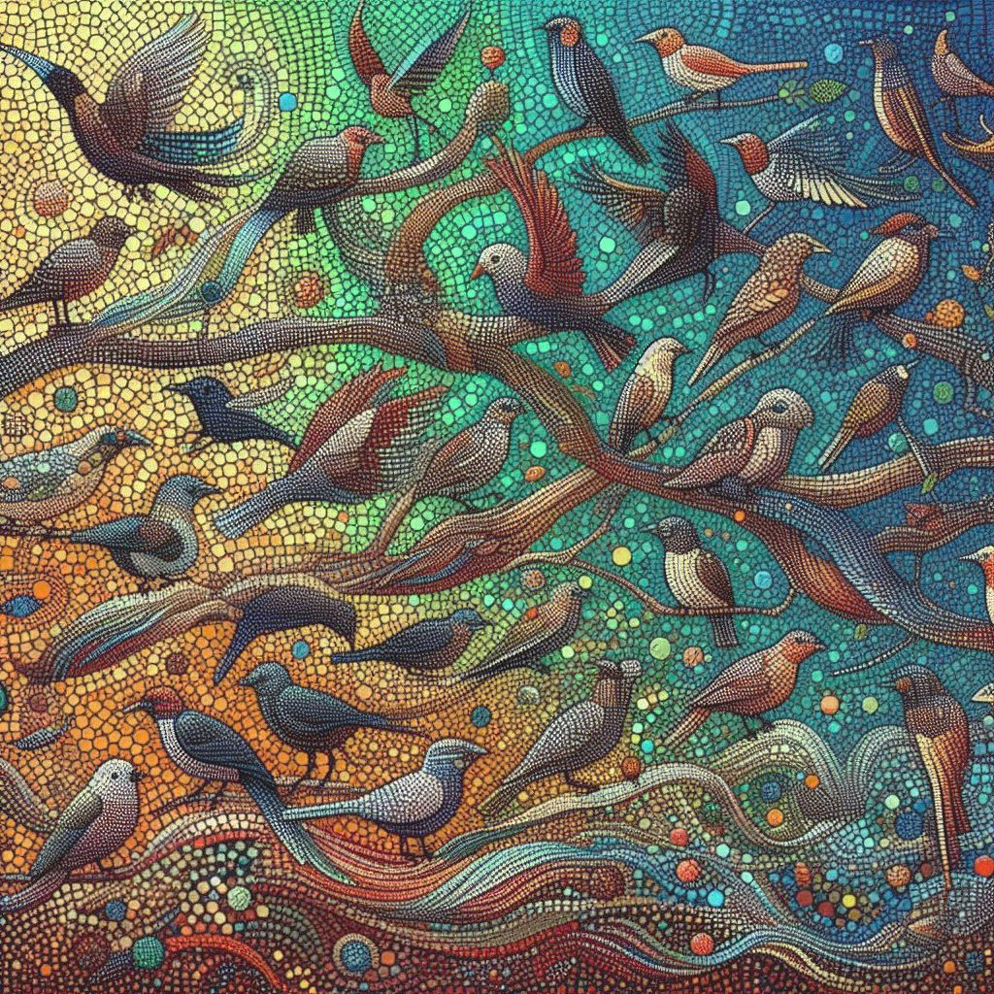
Explorando sus variedades y características

Slide 20
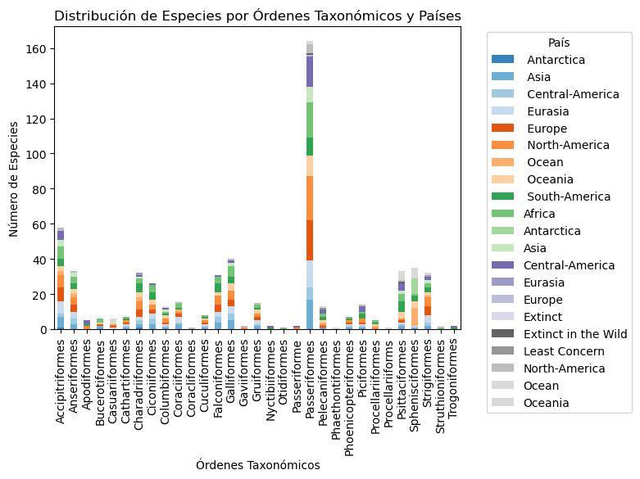
Distribución de Especies por Órdenes Taxonómicos y Países
Se puede observar que los órdenes taxonómicos Passeriformes son los más extendidos por el mundo entero, con hasta 60 especies repartidas por todo el mundo. Seguidos por los Psittaciformes, con unas 25 especies repartidas por el globo y los Accipitriformes, en tercer lugar con poco más de 20 especies.

Slide 21
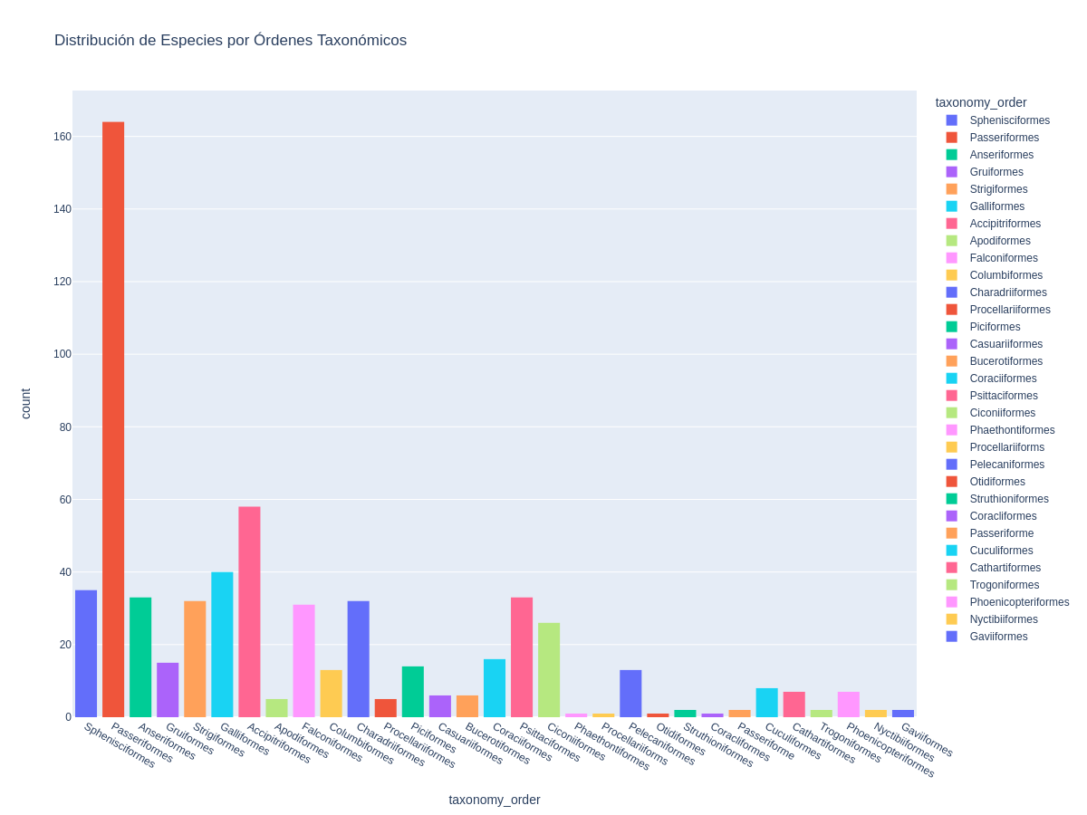
Distribución de Especies por Órdenes Taxonómicos
La gráfica proporciona información sobre la distribución de especies en función de su orden taxonómico. Se puede ver que la dominante con más de 160 especies distintas, 164 para ser exactos, es la Passeriforme. La sigue a continuación el orden taxonómico de las aves Accipitriformes, con 58 especies distintas y las Galliformes, conformadas por 40 especies distintas.

Slide 22
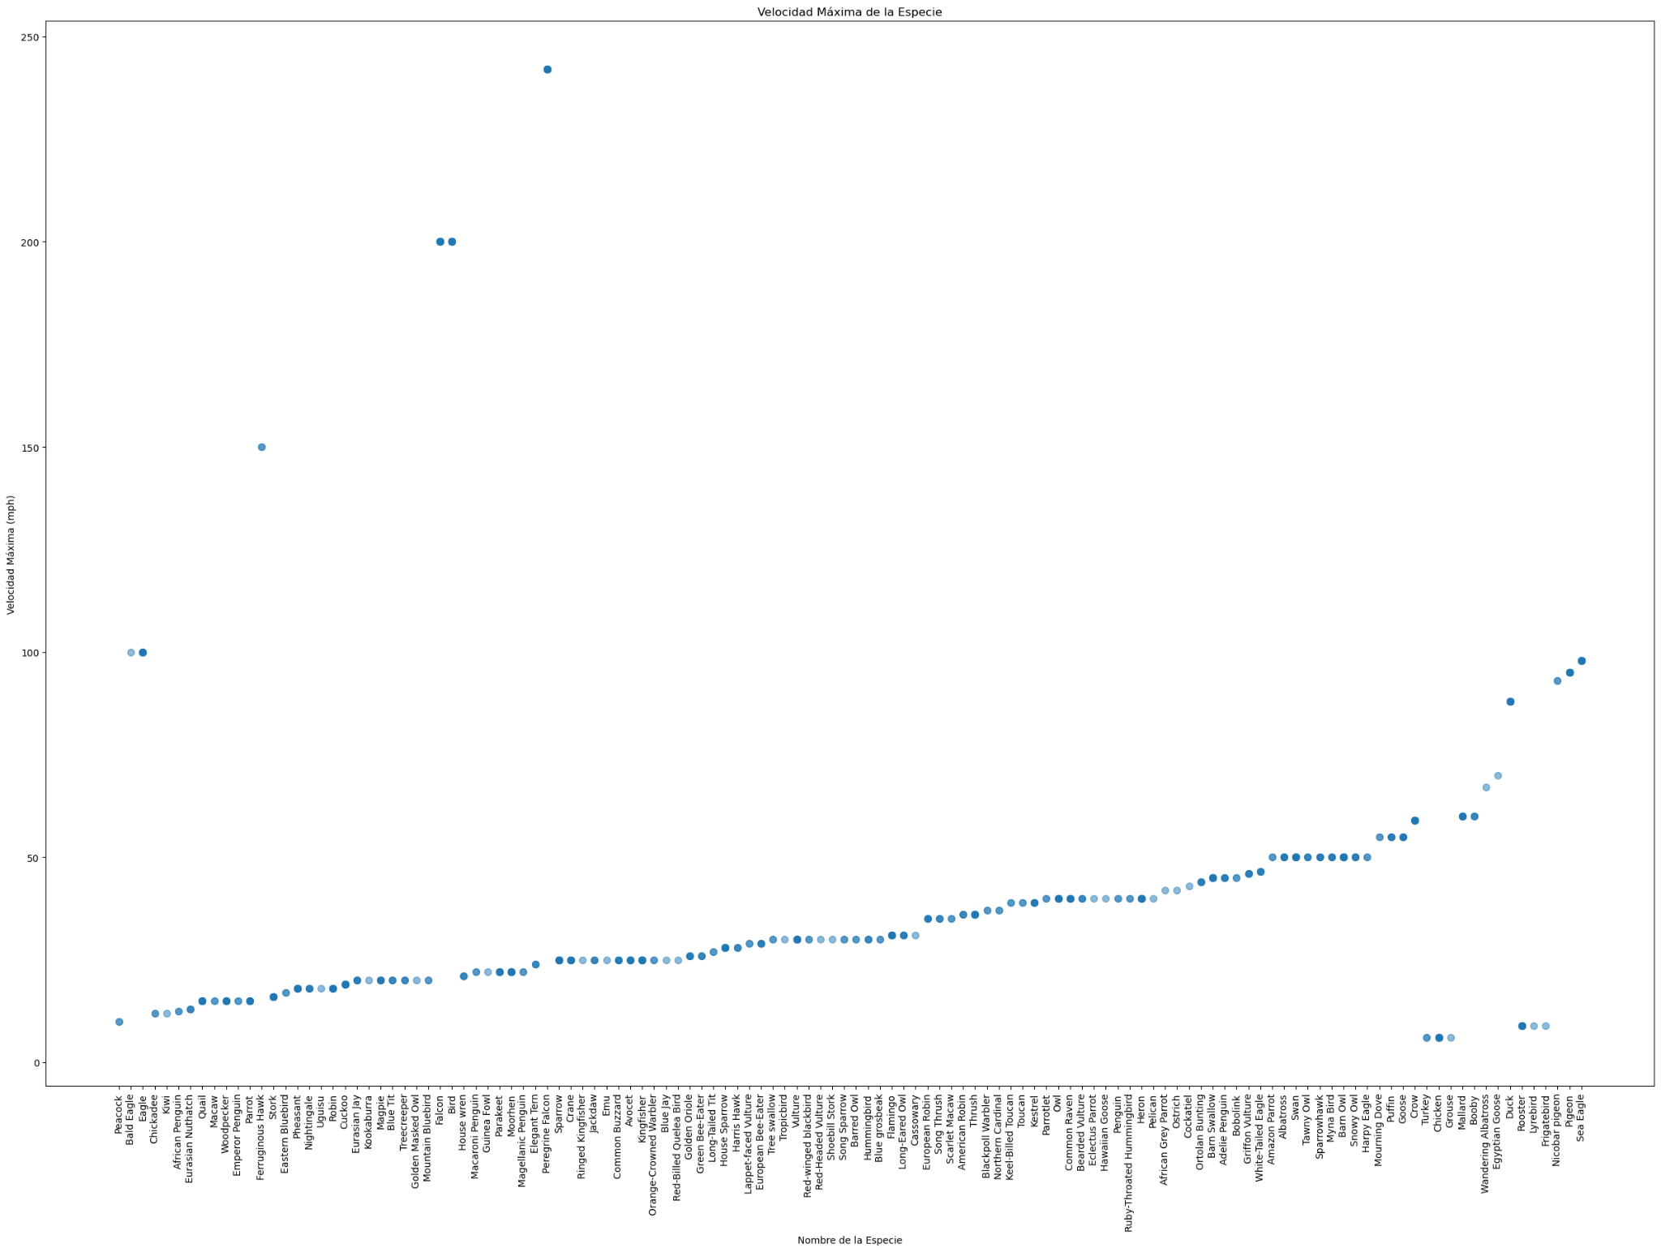
Velocidad Máxima de la Especie
Las velocidades máximas de vuelo varían ampliamente entre las especies. Esto está relacionado con la biología, el tamaño y el entorno de cada ave. Las aves que necesitan alcanzar presas en vuelo, como las aves de presa, tienden a tener velocidades más altas.

Slide 23
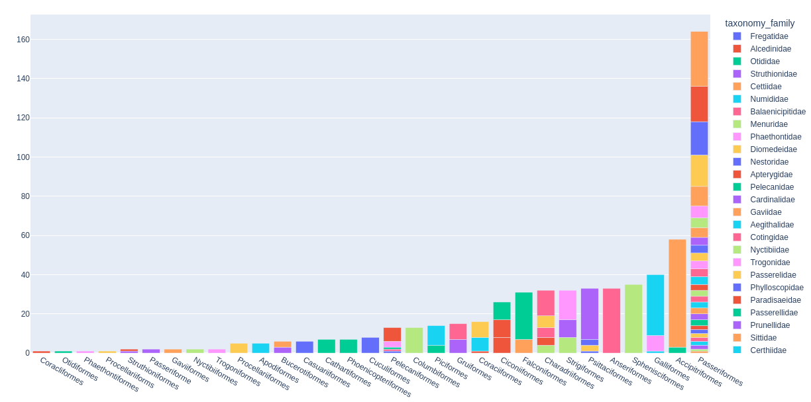
Familias taxonómicas por órdenes taxonómicas
Los órdenes taxonómicos Passeriformes y Accipitriformes están representados en múltiples familias de la siguiente manera.
Passeriformes: El orden Passeriformes, también conocido como aves paseriformes o pájaros cantores, es el grupo más diverso de aves. Se encuentra representado en numerosas familias, y algunas de las familias bien conocidas incluyen.
Accipitriformes: El orden Accipitriformes, que incluye aves rapaces diurnas como águilas, halcones y buitres, también se representa en varias familias.

Slide 24
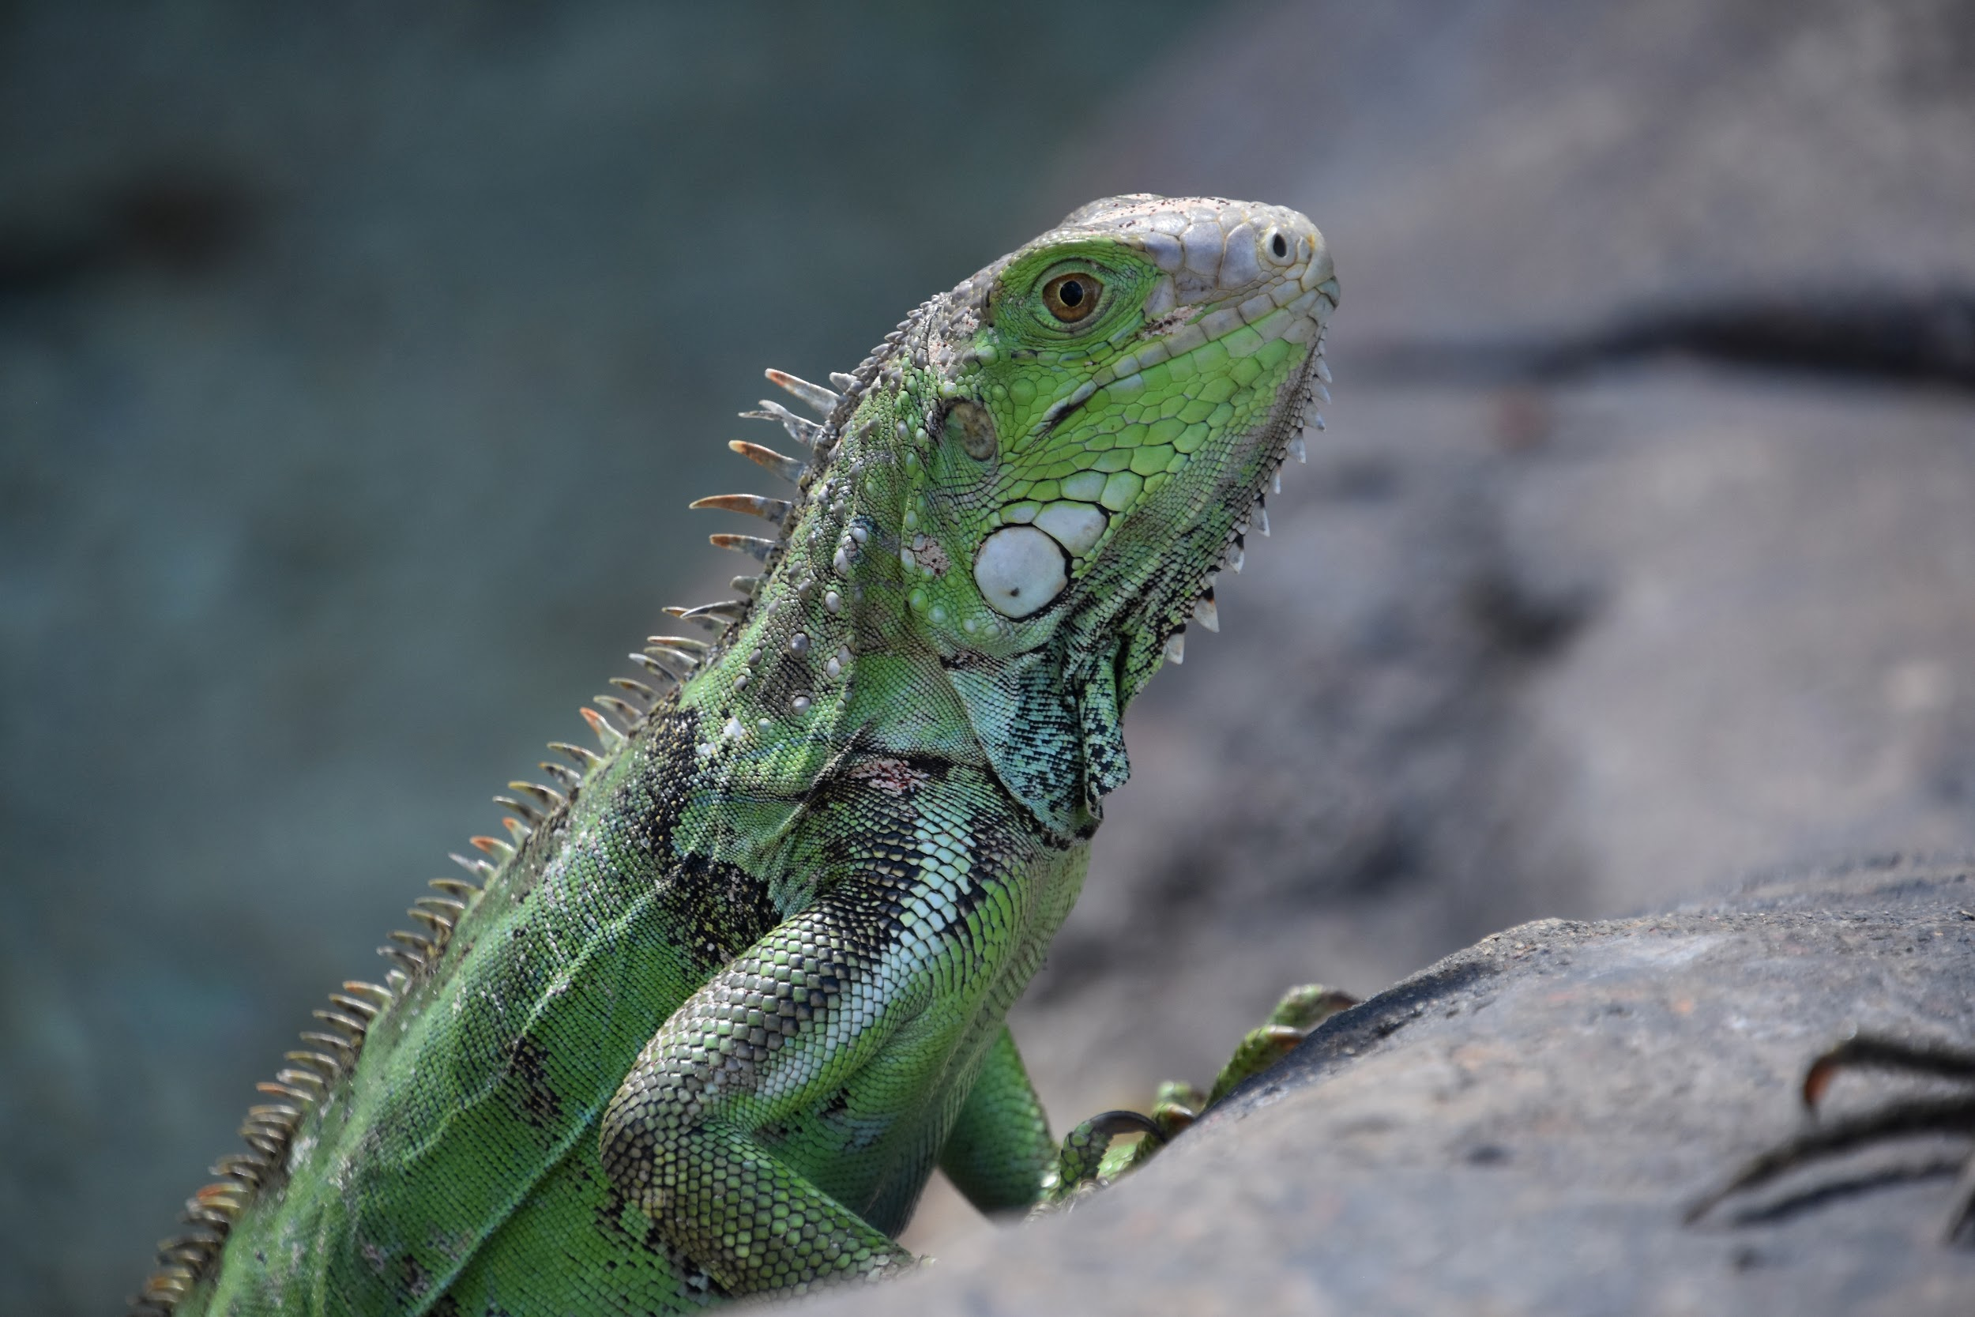
Estudio científico de Reptiles
Por: María Gómez Román

Slide 25
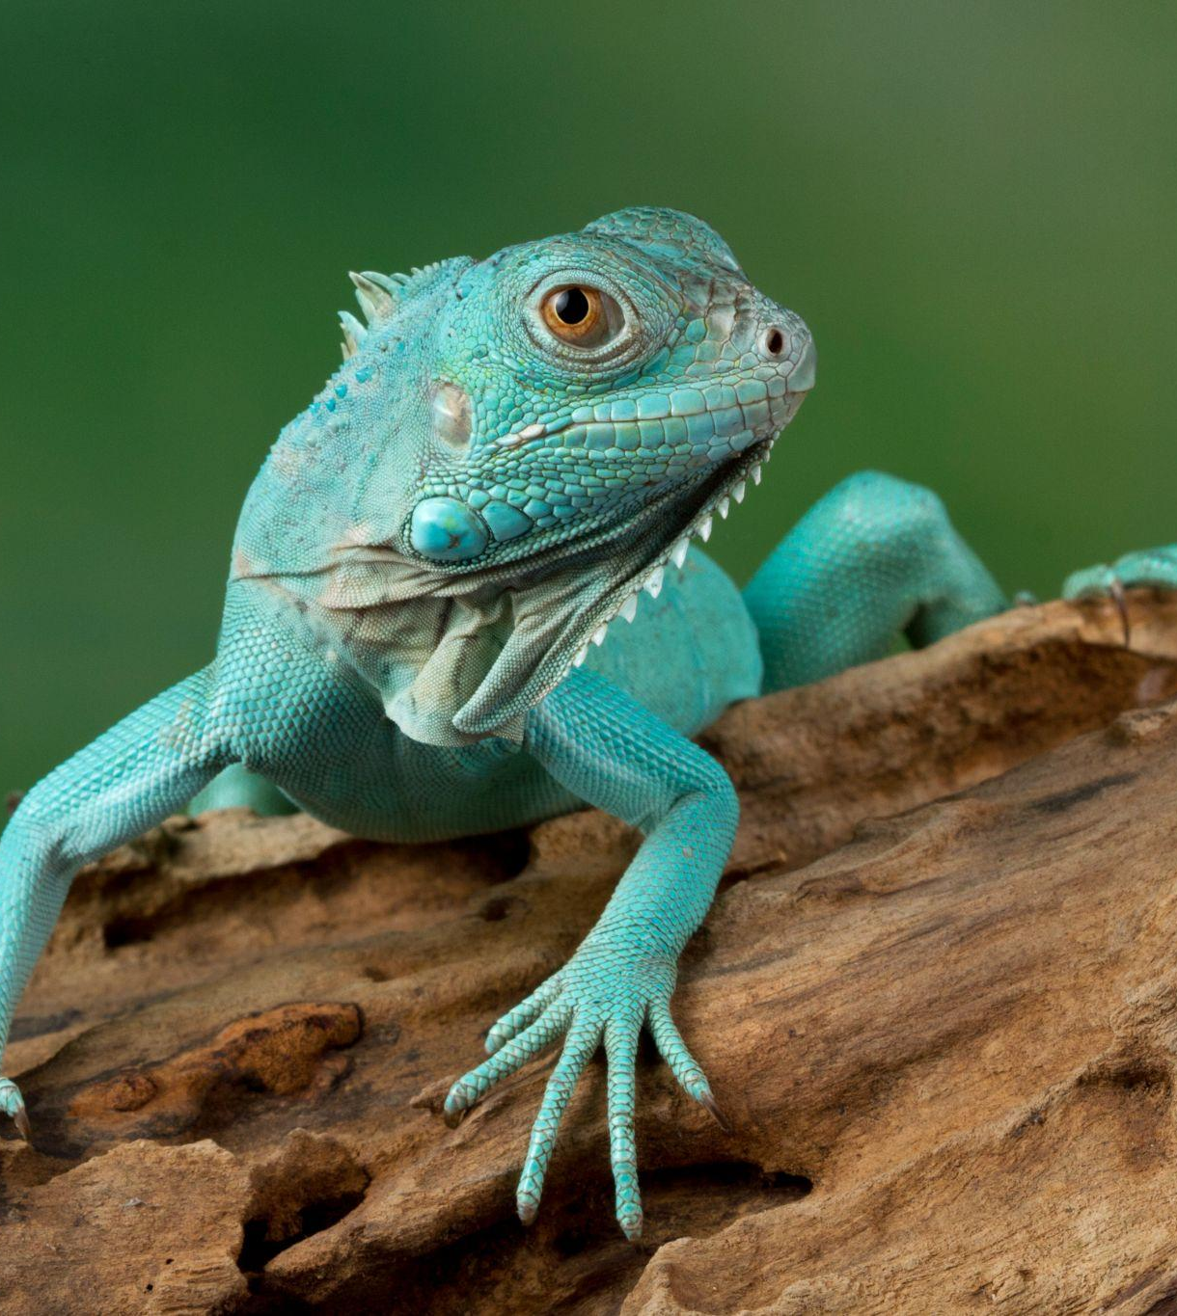
Objetivos
Nuestros objetivos de estudio se han diseñado diferenciando cuidadosamente a los reptiles según sus categorías taxonómicas y explorando sus características
Investigación del hábitat principal
Análisis de peso y altura
Evaluación de la Influencia del peso y altura en la dieta
Distribución de colores entre las diferentes órdenes

Slide 26
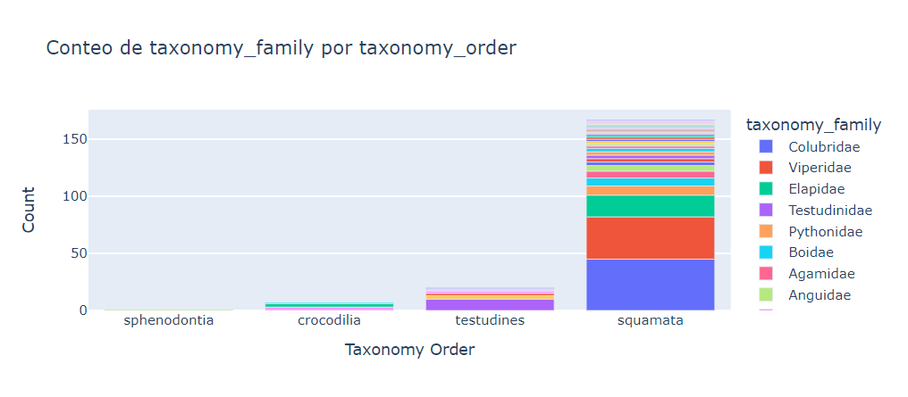
Agrupación de familias en su orden taxonómico Explorar minuciosamente las familias de cada orden taxonómico
Sphenodontia (1 elemento): Son reptiles lepidosaurios que incluyen un único género actual, Sphenodon.
Cocodilia (7 elementos y 3 familias): Son reptiles semiacuáticos de gran tamaño que se caracterizan por ser depredadores.
Testudines (20 elementos y 7 familias): Este grupo incluye a las tortugas o quelonios, que son reptiles caracterizados por su caparazón.
Squamata (167 elementos y más de 20 familias): Los escamosos son reptiles que conforman un orden que incluye lagartos, camaleones, iguanas, serpientes y culebrillas ciegas, entre otros.

Slide 27
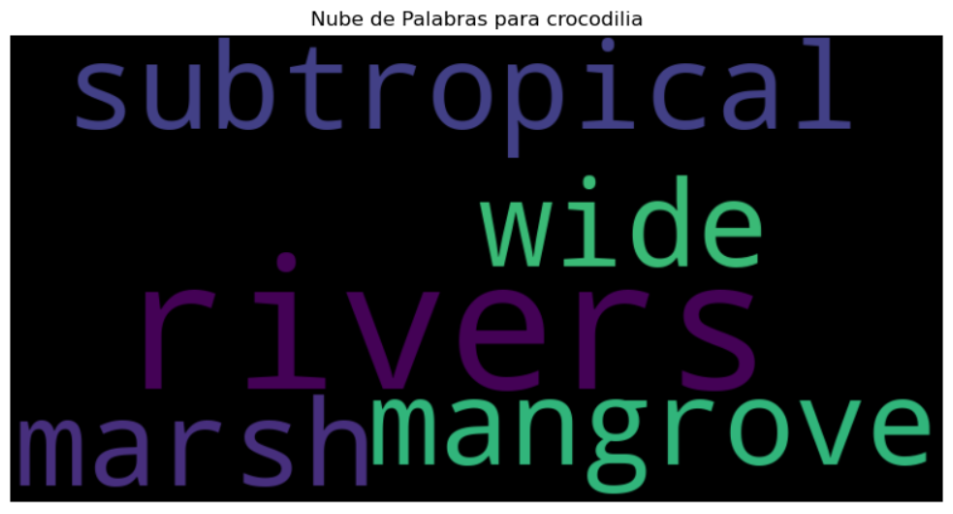
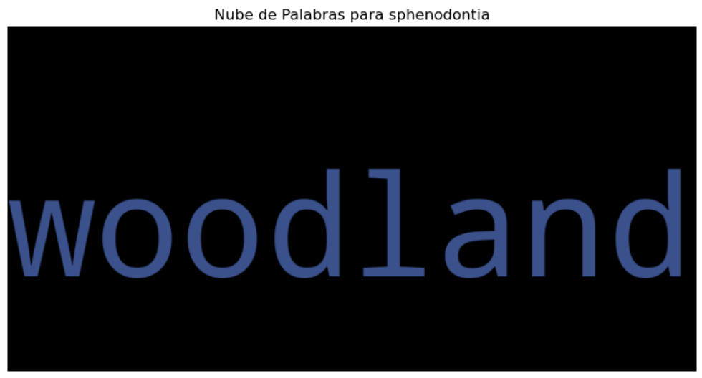
Investigación del hábitat principal Explorar y caracterizar el hábitat predominante
Crocodilia: Resalta la relevancia de los hábitats fluviales, las marismas amplias y los climas subtropicales.
Sphenodontia:
El hábitat identificado para la única instancia de esta orden, lo que resalta su preferencia por entornos boscosos.

Slide 28
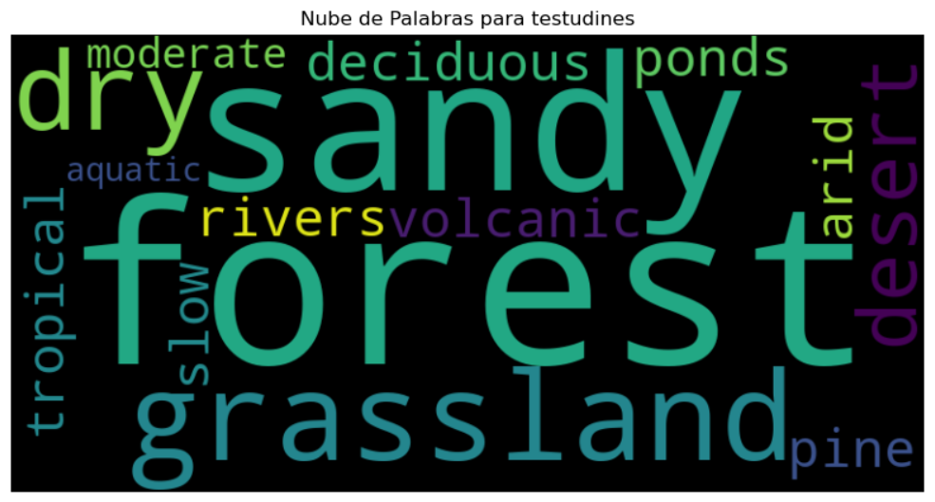
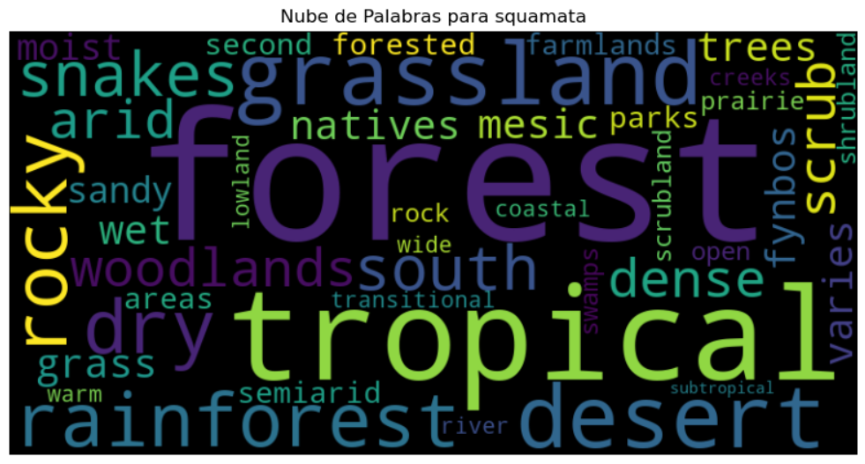
Investigación del hábitat principal Explorar y caracterizar el hábitat predominante
Testudines: Las tortugas (Testudines) se encuentran principalmente en hábitats forestales y zonas arenosas. También habitan en entornos acuáticos, como estanques y ríos, y se adaptan a regiones desérticas y tropicales.
Squamata: Fuerte preferencia por hábitats tropicales, boscosos y de pastizales, con relevancia en áreas de arbustos, praderas, selvas tropicales y matorrales. Esto destaca la adaptabilidad de la orden a una amplia gama de hábitats.

Slide 29
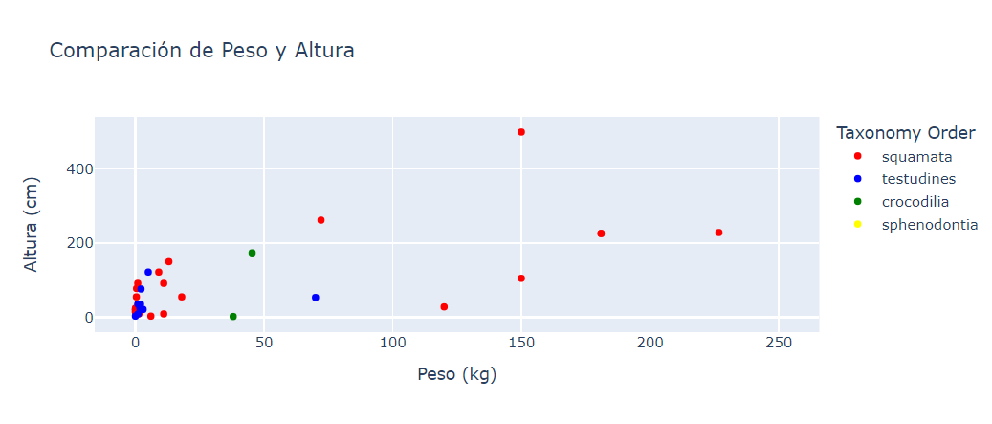
Relación de peso y altura Evaluar patrones y variaciones en estas dimensiones
"Squamata": Exhibe una amplia variabilidad en peso, de entre 200 gr hasta casi los 250 kg ("Komodo Dragon"). De altura no superan los 3 metros, exceptuando la serpiente “Rattlesnake” que alcanza los 5 metros
"Testudines": Muestra un peso moderado de 1-4 kg y alturas que varían desde centímetros hasta 1.20 m.
"Crocodilia": Presenta un rango de peso de 40-50 kg, con alturas de aproximadamente 1.5 m, destacando un caso excepcional de 2 cm lo que sugiere una mayor longitud que altura en algunos individuos.

Slide 30
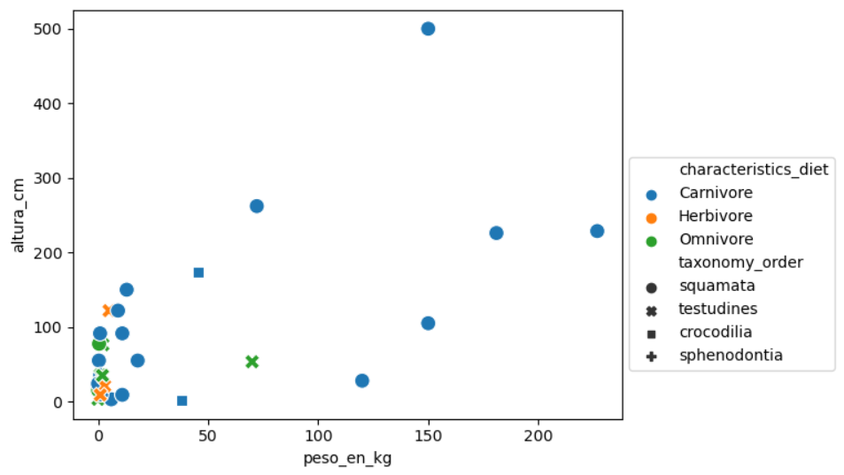
Evaluación de la Influencia del Peso y Altura en la Dieta Explorar la relación de la dieta con la dimensión
"Squamata": Prevalece la dieta carnívora, con excepciones omnívoras en tamaños más pequeños.
"Testudines": La distribución de dietas es equitativa entre herbívoros y omnívoros, sin importar el peso o la altura.
"Crocodilia": Muestra una dieta carnívora uniforme en todos sus miembros.

Slide 31
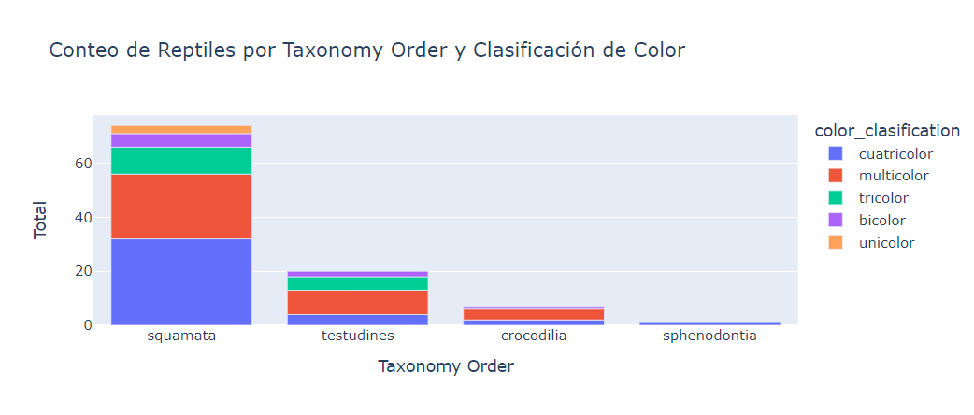
Distribución de Colores entre las diferentes Órdenes Observar si existen diferencias significativas en los colores de cada orden
La gran mayoría de los reptiles, sin importar su orden taxonómico, exhiben una notable diversidad de pigmentación, con la presencia de al menos cuatro o más colores en sus patrones y colores corporales.
Los casos de reptiles tricolores, bicolores y unicolores son claramente excepcionales y poco comunes en comparación con esta amplia variedad de colores que caracteriza a la mayoría de las especies

Slide 32
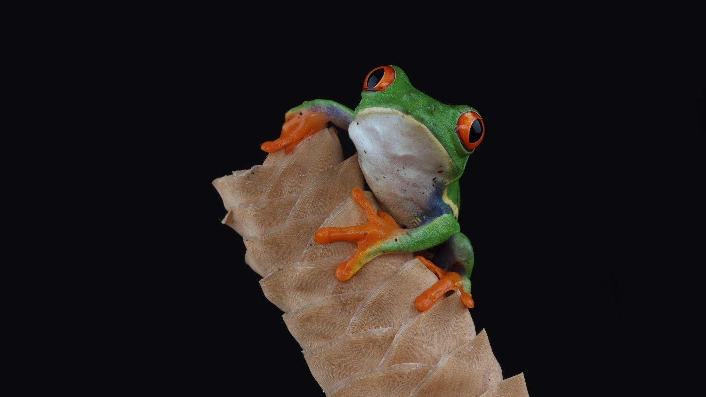
Estudio científico de anfibios
Por: María Gómez Román

Slide 33
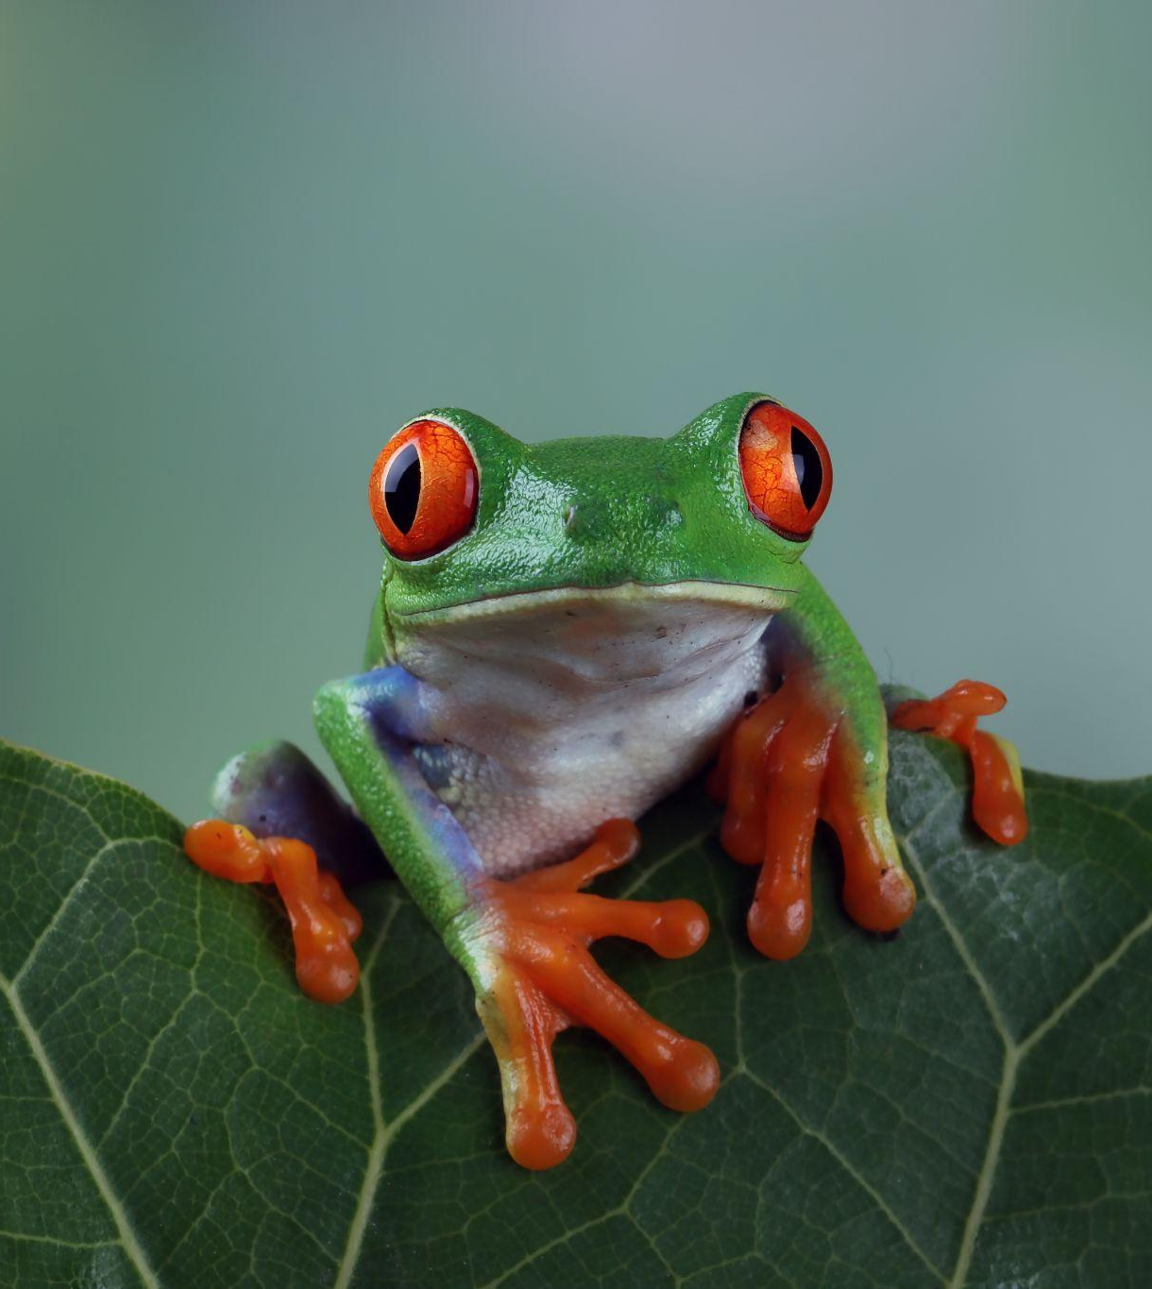
Objetivos
Nuestros objetivos de estudio se han diseñado diferenciando cuidadosamente a los reptiles según sus categorías taxonómicas y explorando sus características
Características populacionales vs. amenazas principales
Análisis de hábitats principales
Relación entre tamaño y peso
Comportamiento de grupo

Slide 34
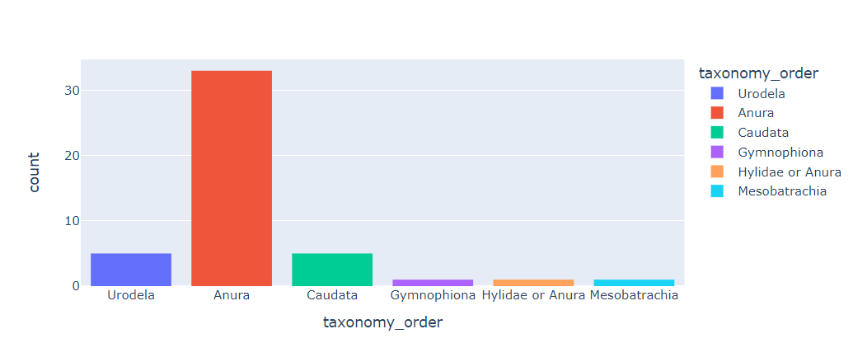
DISTRIBUCIÓN DE ANFIBIOS SEGÚN SU ORDEN TAXONÓMICO
Urodela (5): Salamandras modernas.
Anuros (33): Ranas y sapos.
Caudados (5): Salamandras y tritones.
Gymnophiona(5): Anfibios excavadores sin extremidades.
Hylidae (1): Ranas arborícolas comunes.
Mesobatrachia (1): Grupo nuevo de anfibio identificado. en 1993 similar al sapo.

Slide 35
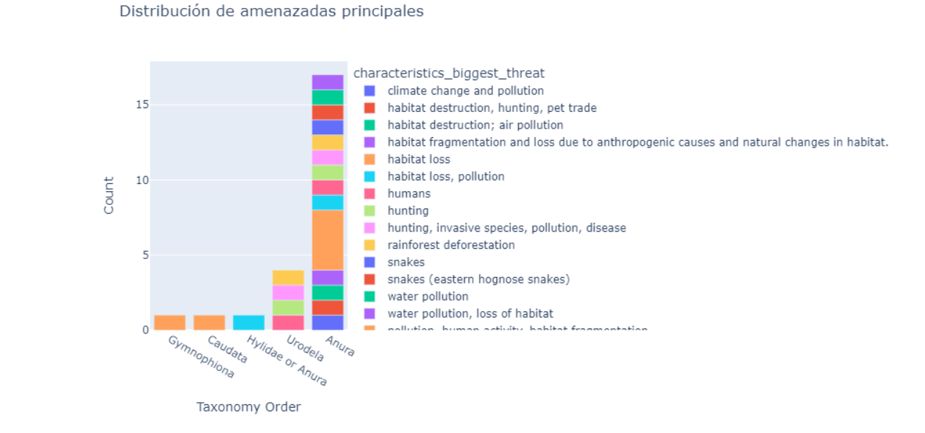
Características populacionales vs. amenazas principales Visión más detallada de las amenazas que afectan a las órdenes
Las amenazas a los anfibios varían según su orden
La orden 'Anura' y ‘Gymnophiona’ son afectadas principalmente por la pérdida de hábitat.
'Urodela' enfrenta desafíos como la enfermedad 'Bsal Fungus' y la contaminación.
'Hylidae' y 'Caudata' luchan contra la contaminación, pérdida de hábitat y cambio climático.

Slide 36
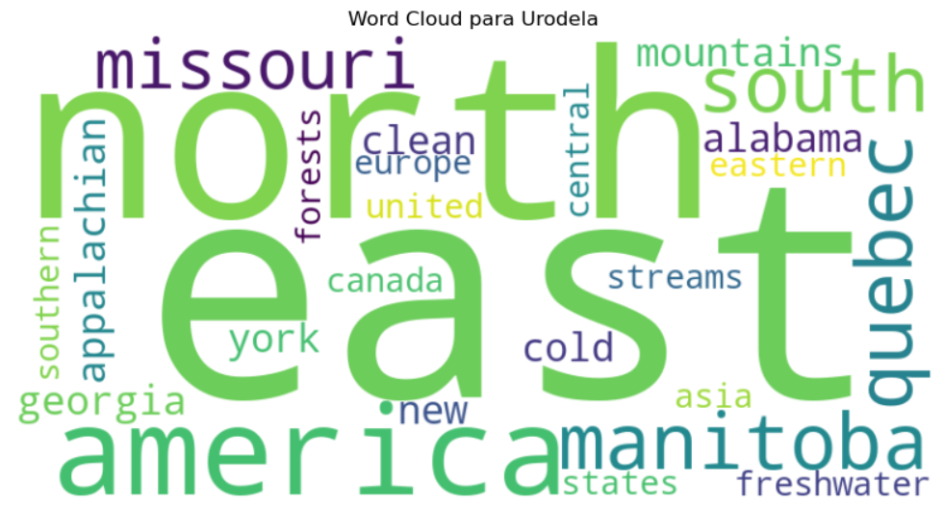
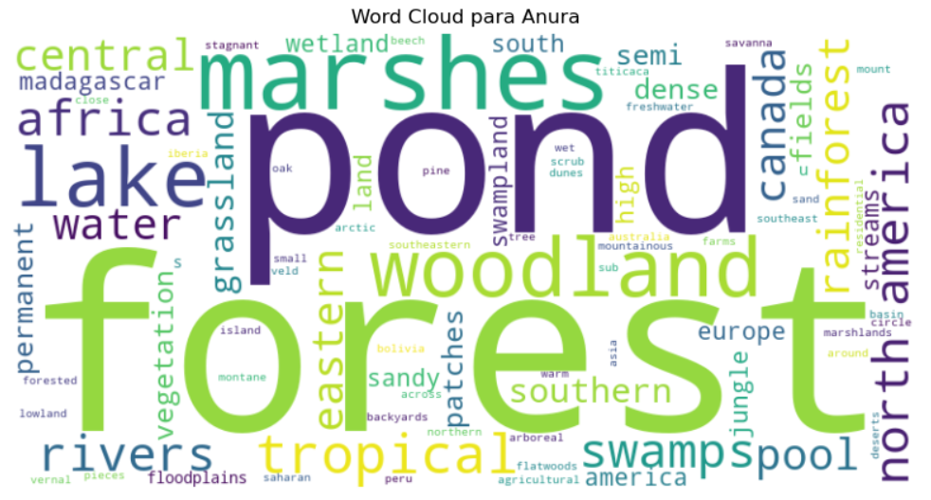
Distribución de hábitats Explorar los hábitats de cada orden
'Urodela' se encuentra principalmente en América del Norte y del Este, con focos específicos en áreas como Quebec, Manitoba y regiones del sur.La diversidad de ubicaciones sugiere una distribución geográfica amplia. Además, las palabras clave indican que habita en regiones con agua dulce, montañas, bosques y climas fríos.
'Anura' tiene una fuerte preferencia por hábitats acuáticos, como estanques y bosques
Es versátil y puede habitar una amplia variedad de entornos, incluyendo regiones tropicales, áreas cercanas a ríos, pantanos y zonas arenosas y montañosas
Su ubicación geográfica predominante es África

Slide 37
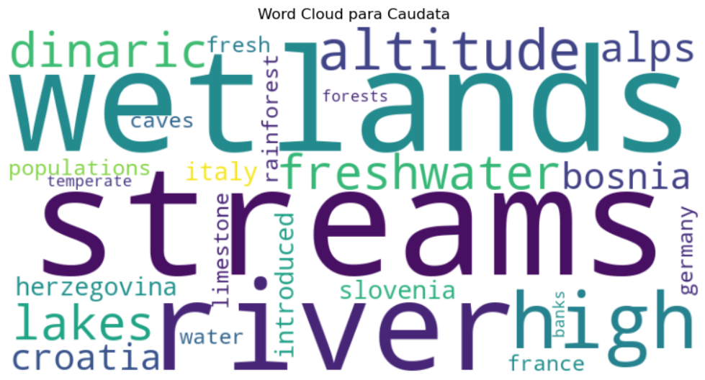
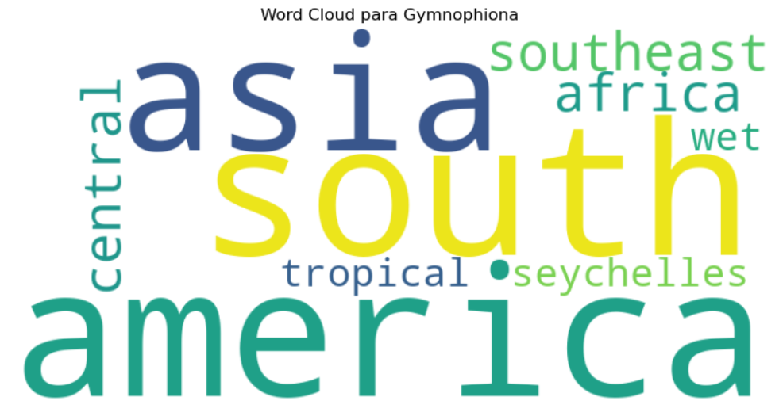
Distribución de hábitats Explorar los hábitats de cada orden
'Caudata muestra una fuerte preferencia por hábitats acuáticos, como arroyos y humedales. Se adaptan a entornos de gran altitud en regiones montañosas, lo que sugiere su adaptabilidad a diversas condiciones. Su presencia geográfica se centra en países europeos como Francia, Italia y Eslovenia.
Gymnophiona muestra una fuerte asociación con la región de América del Sur, donde es predominante.
Además, se encuentra en diversas regiones geográficas, como Asia, África, América Central y el sudeste asiático.
Estos anfibios tienden a habitar entornos húmedos y tropicales

Slide 38
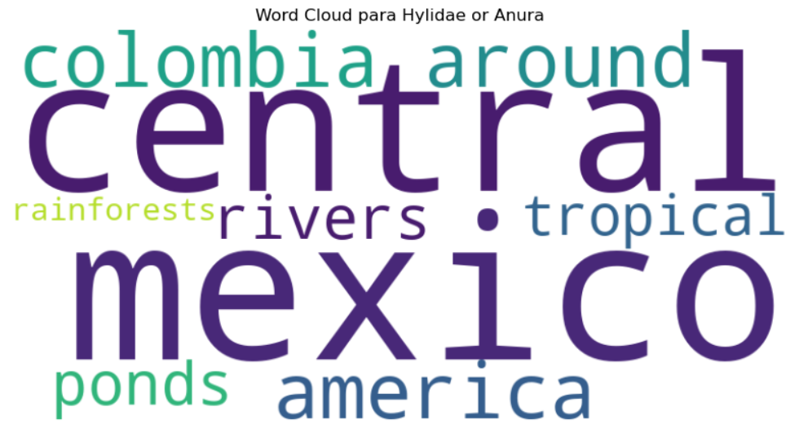

Distribución de hábitats Explorar los hábitats de cada orden
‘Hylidae’ tiene una distribución geográfica que destaca en América Central y México. Además tiene preferencia por hábitats tropicales, bosques lluviosos y estanques
‘Mesobatrachia’ asociada a hábitats de marismas, praderas y áreas abiertas.
La disponibilidad de alimento en zonas de 'foodplains' puede ser un factor clave en su hábitat predominante.

Slide 39
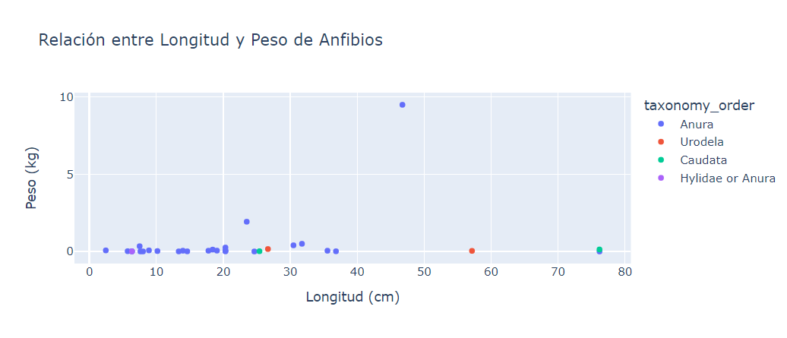
Relación entre tamaño y peso Observar cómo se distribuye el peso y la longitud de los anfibios
La mayoría se encuentra en un rango de peso de 10 a 200 gramos y una longitud de 2 a 30 centímetros.
Sin embargo, destacan casos notables, como el 'African Bullfrog' (orden Anura) con un peso de 9 kg y casi 47 cm de longitud, el 'Fire salamander' (orden Urodela) con casi 58 cm y 40 gr, y el 'Axoloti' (orden Caudata) con 76 cm y 130 gr.
En resumen, aunque la mayoría se agrupa en un rango específico, estas diferencias sugieren que la taxonomía de orden no es un factor determinante en el tamaño y peso de los anfibios.

Slide 40
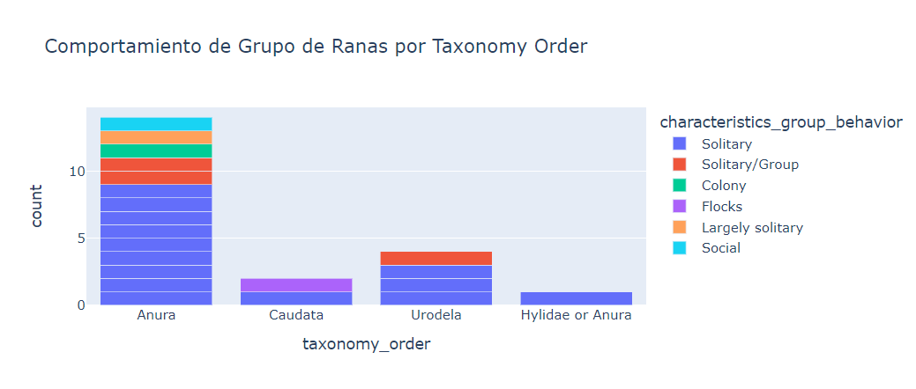
Observación del comportamiento en grupo Analizar si hay diferencias significativas de comportamiento entre órdenes
La mayoría de los anfibios tienden a ser solitarios independientemente de su orden taxonómico.
Excepciones interesantes:
'Mudpuppy' (Urodela) se mueve en grupos
Dos especies de la orden Anura (‘Mantella Frog’ y ‘Green Tree Frog’) que tienden a vivir en colonias

Slide 41
Más Allá de la Superficie
Revelaciones a través del Análisis de Datos de Animales Acuáticos y Microorganismos
Por: Ana (Ane) Zubieta

Slide 42
¿POR QUÉ ESTE ÁMBITO?
· Importancia Ecológica
· Relevancia Científica
· Cambio Climático

Slide 43
Objetivos
Comprender y preservar la vida acuática. Estos ecosistemas desempeñan un papel vital en el equilibrio global y conservarlos es fundamental para nuestro futuro. Contribuir al avance del conocimiento científico. Cada descubrimiento en este campo tiene un impacto significativo. El cambio climático afecta a los ecosistemas acuáticos y sus habitantes. Abordar este desafío global comienza con un conocimiento profundo de estos sistemas.
COMPRENDER | CONTRIBUIR | ABORDAR

Slide 44
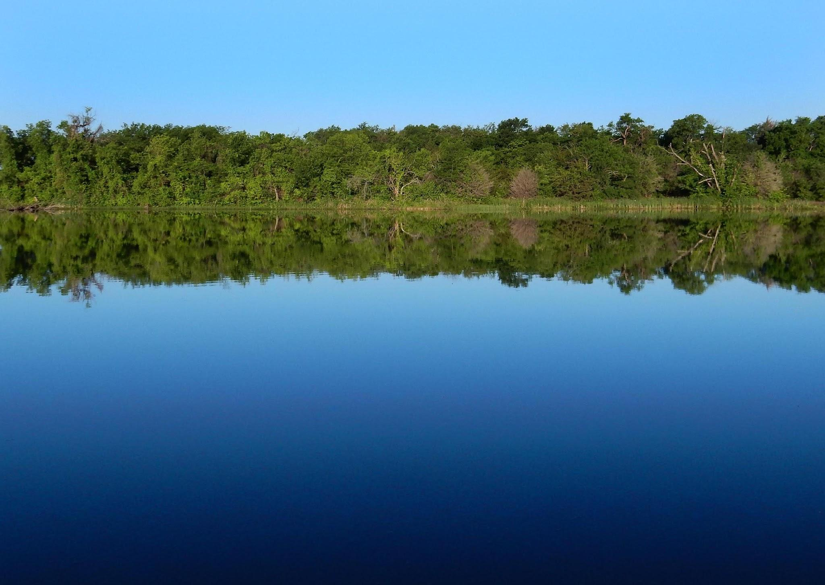
ANIMALES ACUÁTICOS

Slide 45
Preguntas
COMPORTAMIENTO
CARACTERÍSTICAS
LOCALIZACIÓN
¿La mayoría son solitarios o viven en grupo? ¿Qué clases se identifican con un comportamiento u otro?
¿Cómo influye el color? ¿Qué tipo de dieta llevan? ¿Que variedad de tamaños y pesos hay? ¿Cuántas clases distintas?
¿En qué hábitats hay más animales acuáticos y cómo se reparten por el mundo?

Slide 46
RESPUESTAS
Empezaremos por relacionar conceptos adecuados a través de los datos obtenidos para que nos proporcionen las respuestas deseadas

Slide 47

Relaciones
de
Estudio
Distribución de Hábitats
Tamaño vs Peso
Comportamiento Grupal por Hábitats
Distribución por Color y Alimentación
Dieta por Clase

Slide 48
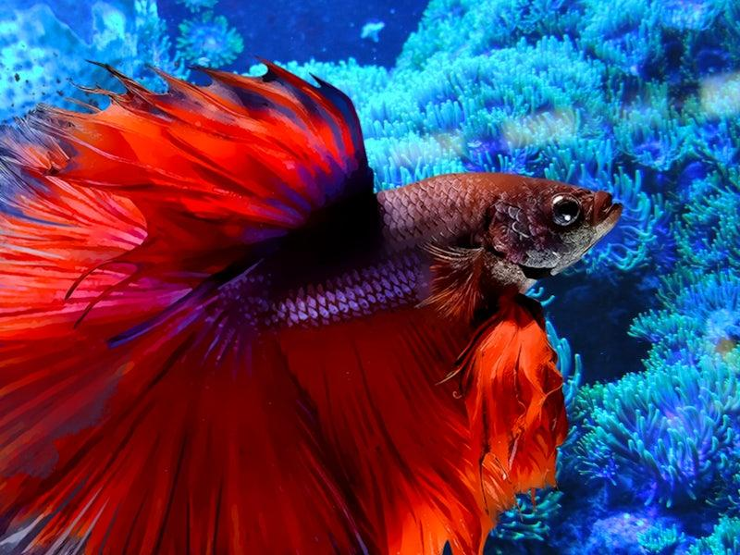
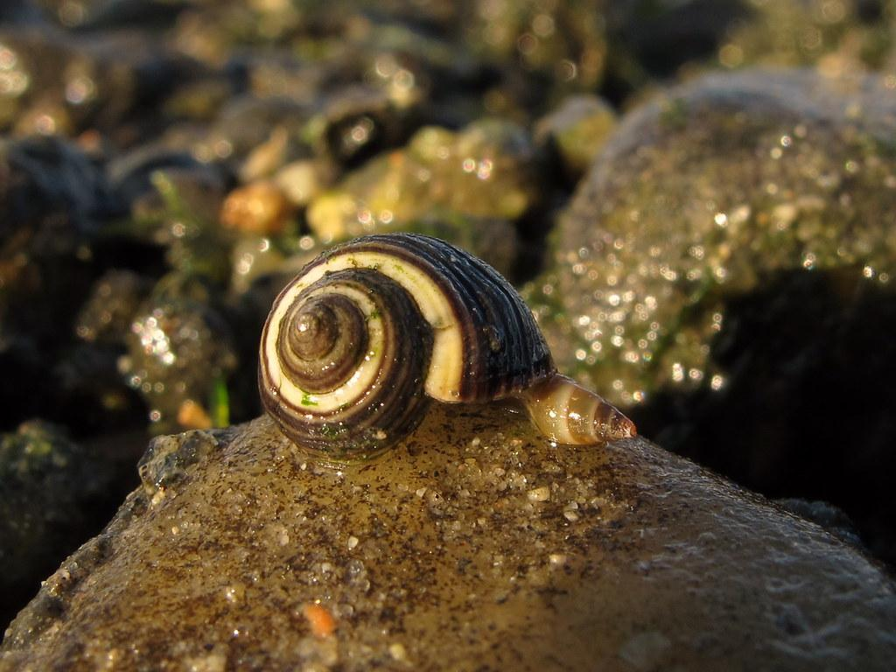
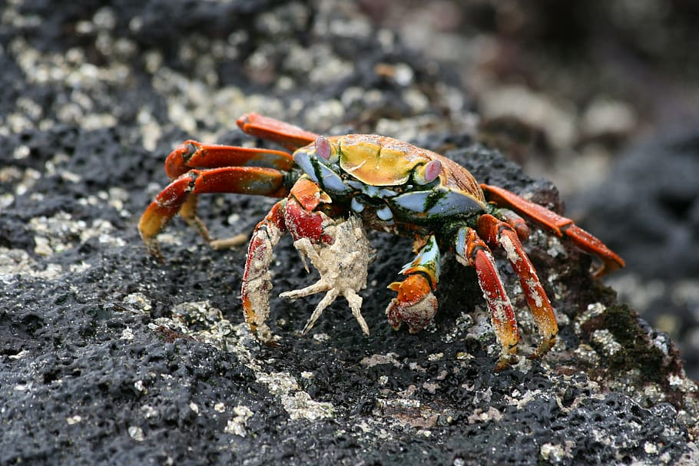
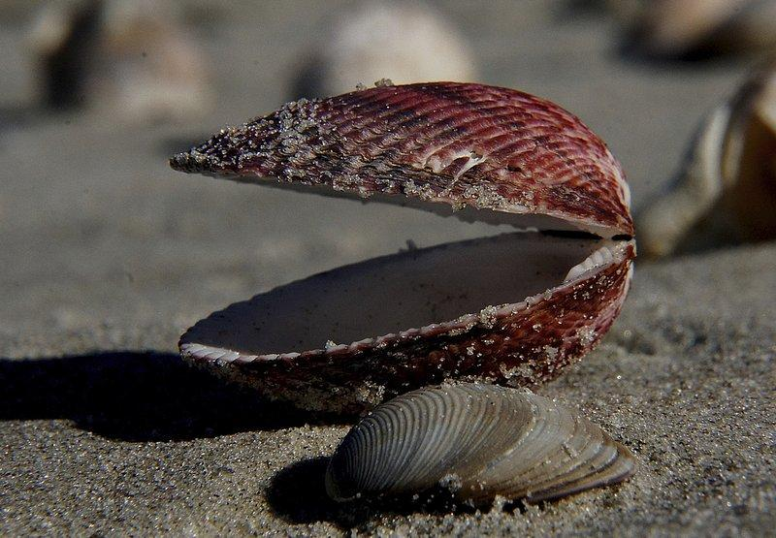
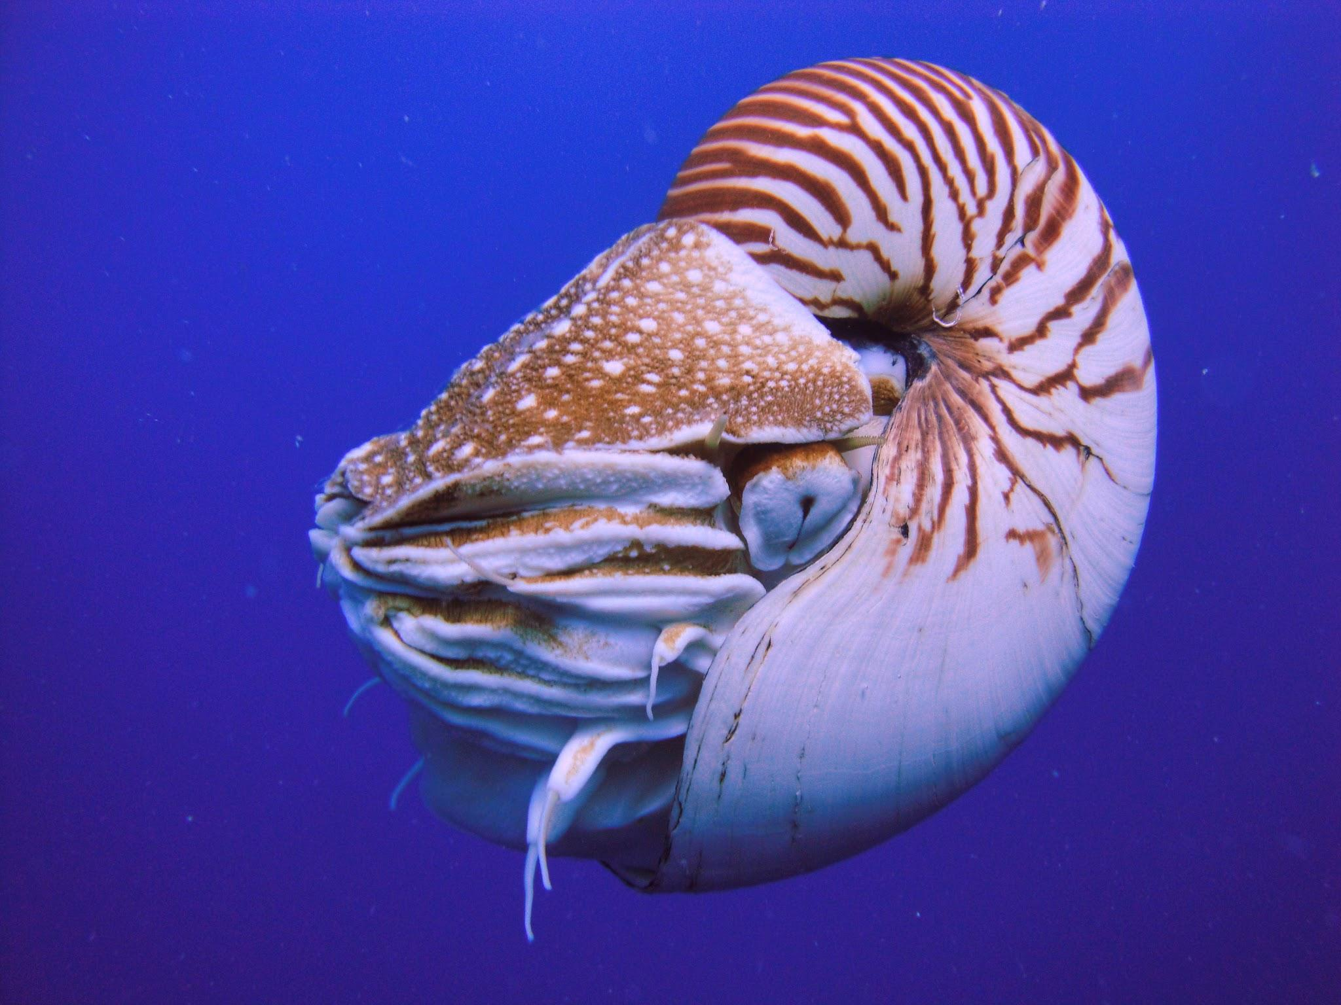
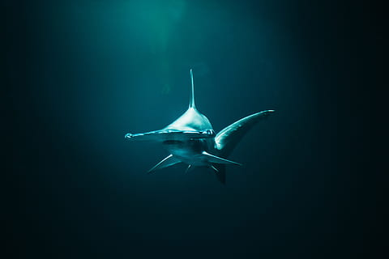
CLASES
ACTINOPTERYGII
GASTROPODA
MALACOSTRACA
BIBALVIA
CEPHALOPODA
CLASES
CHONDRICHTHYES

Slide 49
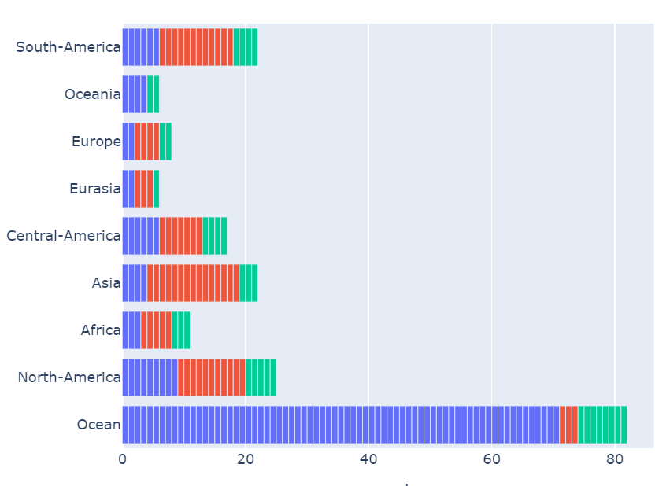
Distribución por Hábitats:
No se especifica en cuál de los cinco océanos se encuentran, pero es evidente que prosperan en este tipo de entorno. Esto resalta la notable distinción entre las especies marinas y aquellas que prefieren agua dulce o se encuentran en ríos que desembocan en los mares. Estas últimas tienden a concentrarse en los continentes, lo que enriquece significativamente la biodiversidad de los ecosistemas terrestres
Agua Salada
Agua Dulce
Salobre

Slide 50
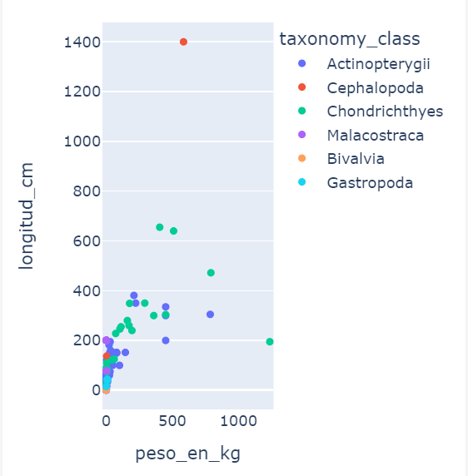
PESO VS LONGITUD:
Amplia variabilidad en peso y altura
Desde pequeñas hasta notoriamente grandes
Diversidad notable en especies acuáticas
Adaptaciones específicas a entornos y modos de vida.
Gran diversidad y cantidad de especies en la clase Actinopterygii y Chondrichthyes

Slide 51
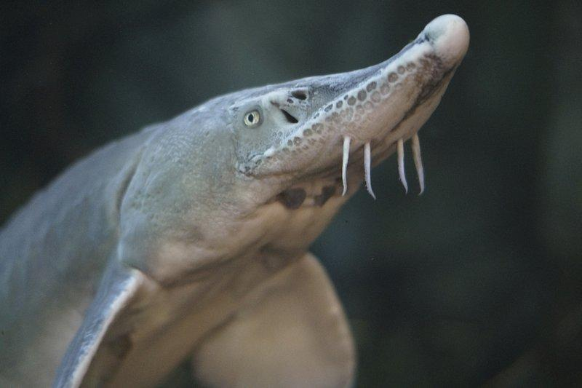





ESPECIES PESADAS
Beluga Sturgeon
SHARK
Colossal Squid
Megamouth Shark
Greenland Shark
ESPECIES GRANDES
Sawfish

Slide 52

Comportamiento Grupal por Hábitats:
"Solitario" predominante en entornos marinos, "Escuela" en agua dulce.
Comportamientos menos comunes indican especialización adaptativa.
Variabilidad en distribución de comportamientos sugiere adaptaciones a condiciones ambientales.

Slide 53


Gastropoda
Hydrozoas

Slide 54

Distribución por color y dieta:
- Diversidad de colores refleja variadas estrategias de supervivencia y reproducción.
- Coloración es clave para adaptación al entorno y evasión de depredadores.
- Puede implicar camuflaje o señales de advertencia ante amenazas.
- Vinculada a mimetismo y selección de pareja, influyendo en aptitud reproductiva y salud poblacional.
- Contribuye a diferenciación de especies y evita competencia por recursos esenciales.
- Destaca la relevancia de la coloración en ecología y comportamiento marino.
- Resalta la riqueza de adaptaciones para la supervivencia en diversos entornos acuáticos.

Slide 55

DIETA POR CLASE
· 50% de las especies estudiadas son Omnívoras
· Solo el 7% son Herbívoras
· La especie predominante pertenece a la clase Actinopterygii

Slide 56

MICROORGANISMOS DE AGUA DULCE

Slide 57
Relaciones
de
Estudio
Distribución de Órdenes Taxonómicos
Familias vs Géneros
Órdenes Taxonómicos y Familias

Slide 58

DISTRIBUCIÓN DE ÓRDENES TAXONÓMICOS
- Bdelloidea presente en el 50% de los órdenes taxonómicos de microorganismos.
- Grupo de rotíferos acuáticos con destacada reproducción asexual.
- Adaptación única a través de recombinación de ADN no sexual para diversidad genética.
- Ventaja competitiva en su hábitat sin necesidad de reproducción sexual.
- Posible influencia en el equilibrio ecológico global.

Slide 59

Familias Taxonómicas vs Géneros
La disposición de los puntos en una línea recta ascendente para cada familia taxonómica sugiere una fuerte asociación entre las categorías "taxonomy_family" y "taxonomy_genus" en el conjunto de datos de microorganismos. Esto indica que dentro de cada familia taxonómica, hay una tendencia consistente en cuanto a los géneros de microorganismos que están presentes. Esta indica una estructura taxonómica bien definida, donde ciertos géneros son característicos de familias específicas. Esto puede ser indicativo de relaciones evolutivas o funcionales compartidas entre los géneros dentro de una misma familia taxonómica.

Slide 60
"Atrochidae" en el orden "Bdelloidea" indica alta diversidad en esta familia
"Lepalellidae" en el orden "Ploima" sugiere una fuerte asociación entre estos niveles taxonómicos
Escasez de información en algunos órdenes
Órden táxonómico y familia:
En la gráfica que se mostrará a continuación podremos ver la necesidad de investigar más algunos órdenes taxonómicos de microorganismos de agua dulce como:
Philonidavidae
Hexarthridae
Etc

Slide 61


Slide 62



HALLAZGOS
Adaptaciones específicas
Patrones en la distribución de órdenes taxonómicos, lo que proporciona información valiosa sobre la diversidad y estructura de la comunidad de microorganismos
Amplia diversidad
Comportamientos grupales más prevalentes en ciertos
hábitats, lo que refleja adaptaciones al entorno
Relaciones taxonómicas interesantes
Correlación entre la coloración y la estrategia de alimentación
Comprensión de la taxonomía y diversidad de los microorganismos en el entorno

Slide 63
Preprocesamiento y Limpieza:
Recopilación de Datos:
Conclusiones y Recomendaciones
Análisis Exploratorio de Datos:
Interpretación de Resultados
Los datos fueron sometidos a un proceso de preprocesamiento para asegurar su calidad y consistencia. Esto incluyó la identificación y manejo de valores atípicos, así como la corrección de posibles errores.
Se recopilaron datos demográficos, socioeconómicos y de calidad de vida de diferentes fuentes confiables
METODOLOGÍA
Python como lenguaje de programación y diversas bibliotecas como Pandas, Matplotlib y Seaborn para la visualización de gráficos y la aplicación de técnicas estadísticas para comprender la distribución y relaciones entre variables
Identificación de tendencias, patrones y relaciones significativas. Se prestaron especial atención a los insights que podrían tener implicaciones importantes en la toma de decisiones.
Basado en los resultados obtenidos, se formularon conclusiones clave y se proporcionaron recomendaciones específicas para áreas de interés

Slide 64








ESENCIALES CONTACTO
PYTHON Ana Zubieta
NUMPY ena.ateibuz@gmail.com
PLOTLY +34 681 95 81 23
MATPLOTLIB @ateibuzena

Slide 65

Animales
Gráfica y conclusión conjunta

Slide 66

Conclusión:
Podemos ver que hasta un 12% de los animales están protegidos y hay muy pocos exoticos

Slide 67

Fin

